Slide 1
بسم الله الرحمن الرحيم
والصلاة والسلام على أشرف الأنبياء و المرسلين سيدنا محمد

Slide 2
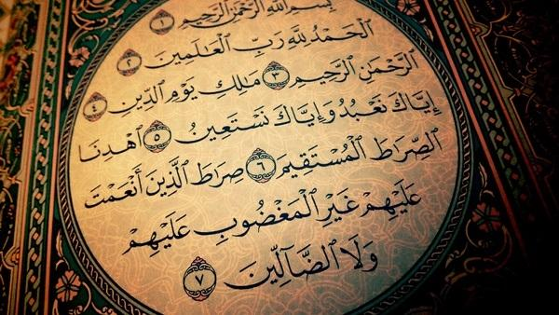

Slide 3
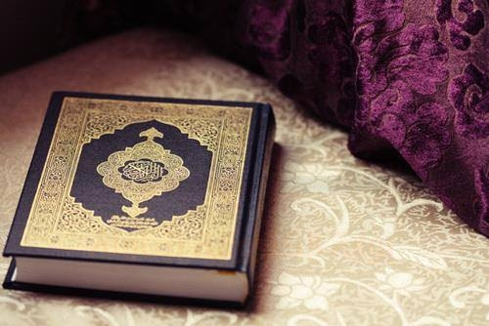
التعريـف بسورة الفاتحة
سورة الفاتحة مكيه, عدد آياتها سبع آيات .

Slide 4
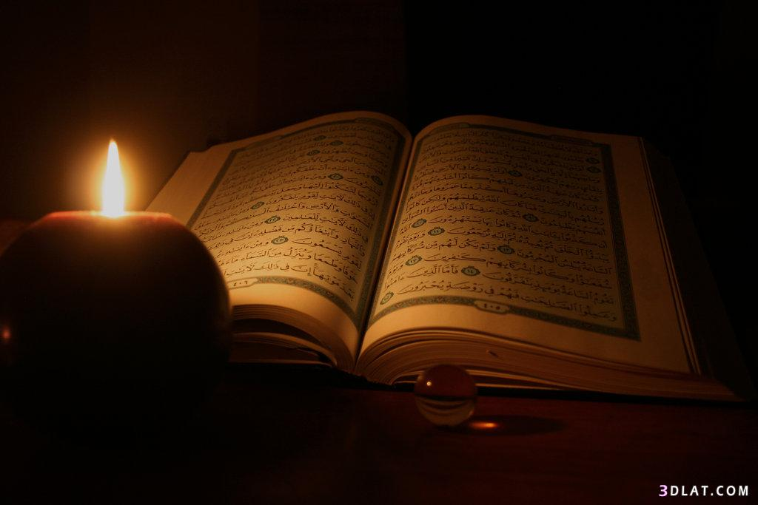
سبب تسميتها بالفاتحة:
لافتتاح القرآن الكريم بها .

Slide 5
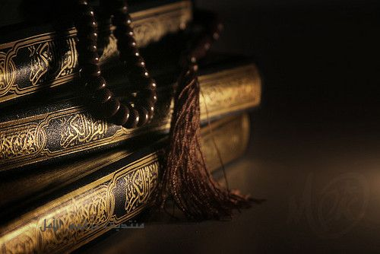
فضائل سورة الفاتحة:
*أنها أعظم سورة في القرآن .
*أم القرآن الكريم.
*أن الصلاة لا تصح إلا بها.
*أن الله تعالى قسمها بينه وبين عبده نصفين فنصفها الاول حمد وثناء وتمجيد لله تعالى,ونصفها الثاني دعاء لله تعالى.
*تقرأ لقضاء الحاجات.
*شفاء من كل داء.
*تقرأ في الرقية الشرعية .

Slide 6
ذ
أسماء سورة الفاتحة:
الفاتحة
الحمد
أم القرآن
السبع المثاني
القرآن العظيم

Slide 7
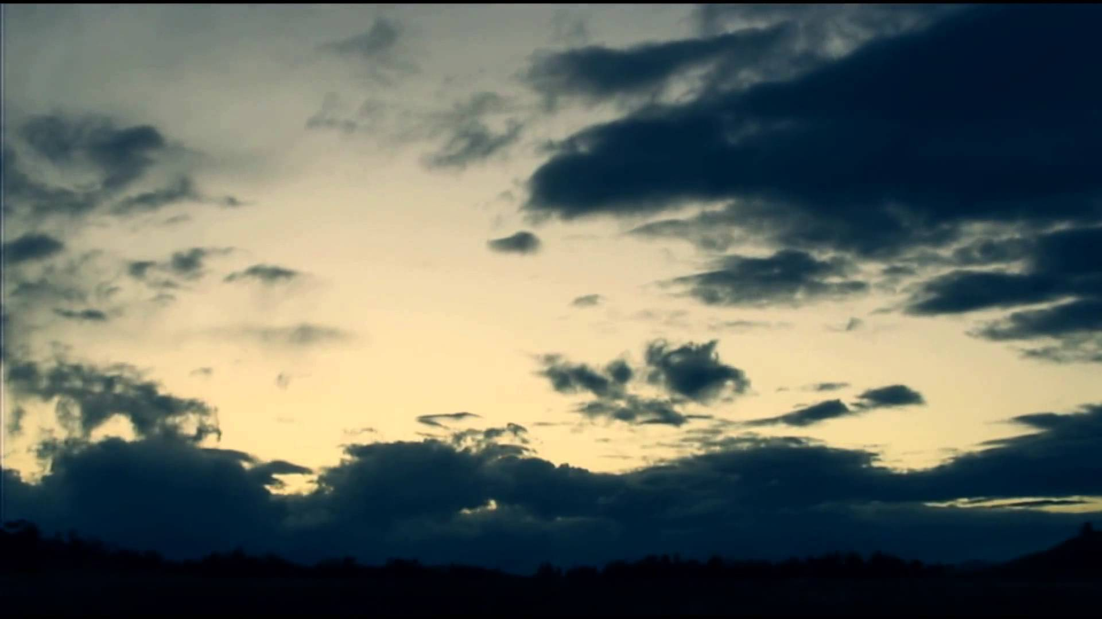
محور مواضيع السورة :
يَدُورُ مِحْوَرُ السُّورَةِ حَوْلَ أُصُولِ الدِّينِ وَفُرُوعِهِ ، وَالعَقِيدَةِ ، وَالعِبَادَةِ ، وَالتَّشْرِيعِ ، وَالاعْتِقَادِ باليَوْمِ الآخِرِ ، وَالإِيمَانِ بِصِفَاتِ الَّلهِ الحُسْنَى ، وَإِفْرَادِهِ بالعِبَادَةِ وَالاسْتِعَانَةِ وَالدُّعَاءِ ، وَالتَّوَجُّهِ إِلَيْهِ جَلَّ وَعَلاَ بطَلَبِ الهداية إلى الدِّينِ الحَقِّ وَالصِّرَاطِ المُسْتَقِيمِ ، وَالتَّضَرُّعِ إِلَيْهِ بالتَّثْبِيتِ عَلَى الإِيمَانِ وَنَهْجِ سَبِيلِ الصَّالِحِينَ ، وَتَجَنُّبِ طَرِيقِ المَغْضُوبِ عَلَيْهِمْ وَالضَّالِّينَ ، وَالإِخْبَارِ عَنْ قِصَصِ الأُمَمِ السَّابِقِينَ ، وَالاطَّلاَعِ عَلَى مَعَارِجِ السُّعَدَاءِ وَمَنَازِلِ الأَشْقِيَاءِ ، وَالتَّعَبُّدِ بأَمْرِ الَّلهِ سُبْحَانَهُ وَنَهْيِهِ

Slide 8
تفسير سورة الفاتحة
( بسم الله الرحمٰن الرحيم )
معناها:
بسم الله: أقرأ مستعينا بالله تعالى على قراءتي.
الرحمن: اسم من أسماء الله يدل على أن رحمته سبحانه تشمل جميع الخلائق.
الرحمن:اسم من أسماء الله تعالى يدل على اختصاص رحمته بعبادة الصالحين.

Slide 9
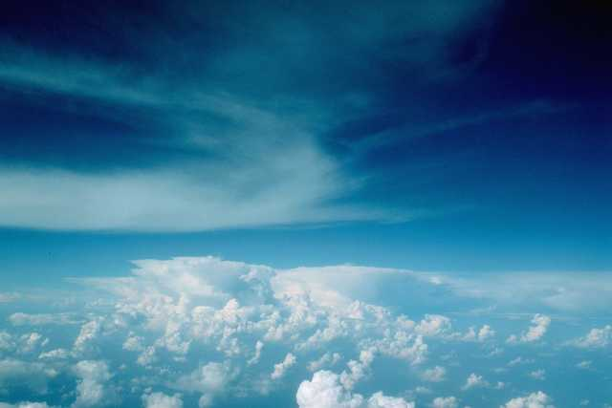
(الحمد لله رب العالمين )
الحمد: وصف المحمود بالكمال مع المحبة والتعظيم في الحمد للاستغراق أي جميع أنواع المحامد لله وحده على جلب النفع ودفع الضر كله .
لله:اللام هنا للاستحقاق والاختصاص أي يستحق الله سبحانه الحمد الكامل ويختص بجميع أنواع المحامد الكاملة.
رب: الرب يكون بمعنى المالك والمربي لجميع العالمين .
العالمين: هم كل من سوى الله.
(ملك يوم الدين)
مالك: هو من اتصف بصفة الملك التي من آثارها أنه يأمر وينهى ويثيب ويعاقب.
يوم الدين: يوم القيامة.
وأضاف ملكه ليوم القيامة لأن في ذلك اليوم يظهر للخلق كمال ملكه وعدله وحكمته.

Slide 10
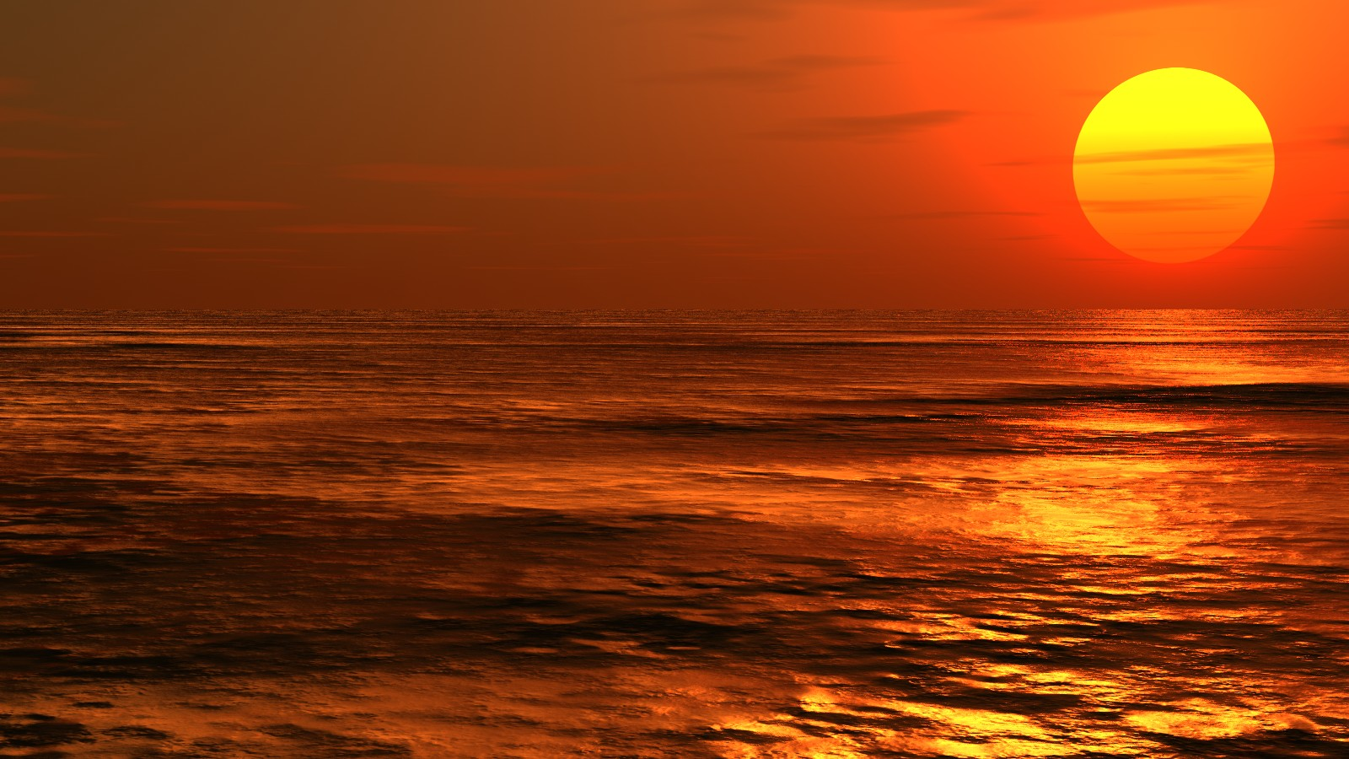
(إياك نعبد وإياك نستعين)
تفسير الآية: نخصك وحدك بالعبادة والاستعانة, فلا نعبد إلهاً غيرك, ولا نستعين بأحد سواك.
نعبد: العبودية لله تقتضي من العبد أن يكون في غاية الذل لله تعالى.
والعبادة: اسم جامع لكل ما يحبه الله ويرضاه من الأقوال و الأعمال الظاهرة و الباطنة.
نستعين: الأستعانة طلب العون من الله, في قضاء الحاجات وتفريج الكربات.

Slide 11
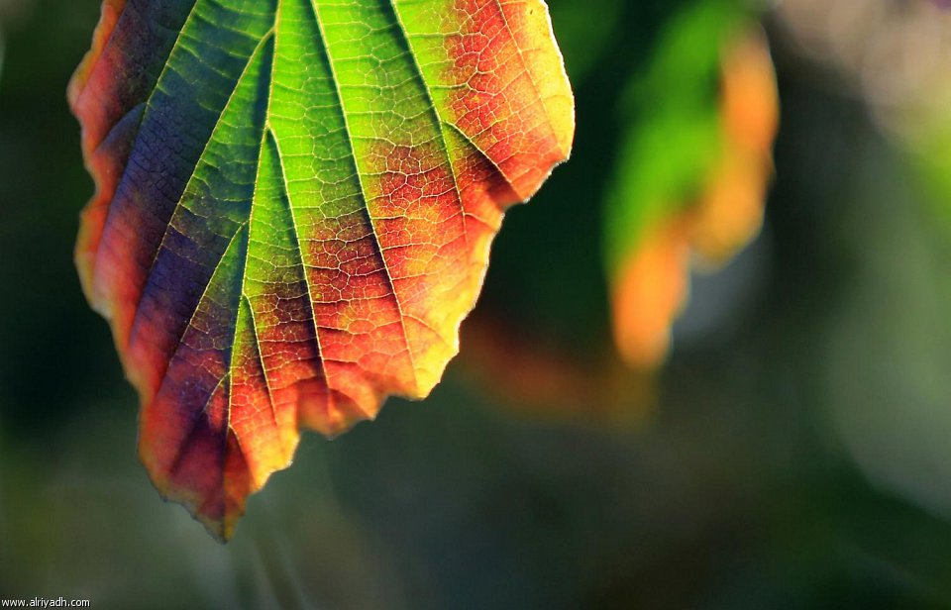
(إهدنا الصراط المستقيم)
إهدنا:أي نطلب منك الهداية , والهداية هنا نوعان :
1-هداية توفيق..
2-هداية بيان..
الصراط المستقيم:الصراط“هو الطريق ”
والصراط المستقيم“هو الطريق الذي لا اعوجاج فيه..

Slide 12
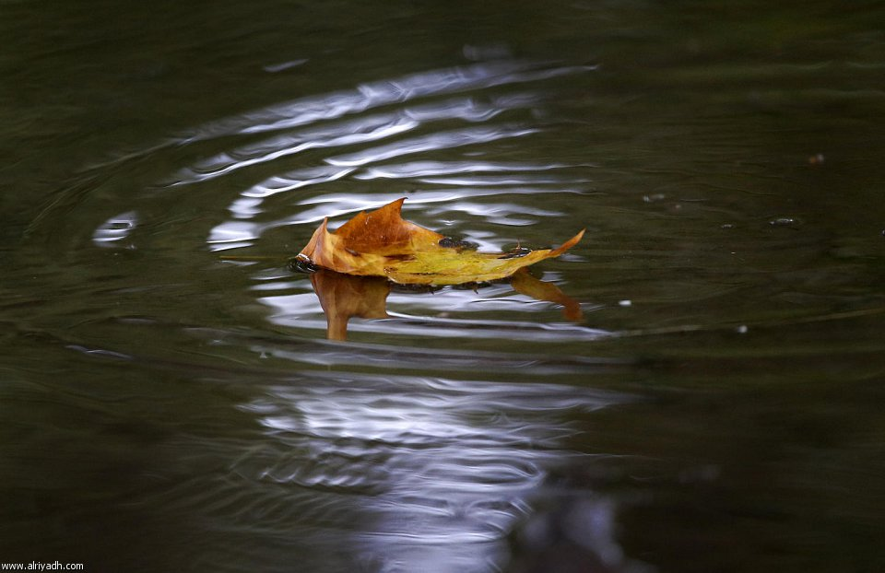
(صراط الذين أنعمت عليهم)
أي الطريق الذي تكرمت عليهم بأنواع النعم كالنبوة, والصلاح, والشهادة ..
(غير المغضوب عليهم ولا الضالين)
وهم أهل الهدايه والاستغفار ..
(آمين)
فليست من سورة الفاتحة وإنما هي دعاء ومعناه“اللهم إستجب“..

Slide 13
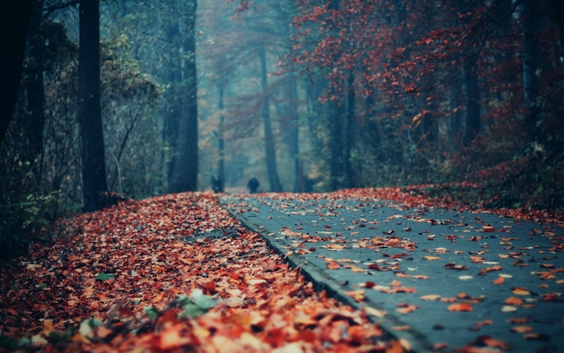
قسم الله تعالى الناس في هذه السورة الى ثلاثة أقسام
القسم الاول:الذين انعم الله عليهم وذلك بهدايتهم وتوفيقهم....
القسم الثاني:الذين غضب الله عليهم ,وهم الذين تركوا استكبارا وجحودا وعلى رأسهم ”اليهود“
القسم الثالث:الذين ضلوا عن الصراط المستقيم وهم الذين تركوا الحق جهلا بسبب اعراضهم عن
الهدى والعلم وعلى رأسهم ”النصارى“

Slide 14
معاني الكلمات
(بسم الله ):بإسم الله تعالى أقرأ
****************************
(الرحمن,الرحيم) :امان من اسماء الله تعالى..
**********************************
(الحمد):الثناء
**************
(يوم الدين):يوم الحساب..
********************
(نعبد):نوحد..
***********
(اهدنا):دلنا وأرشدنا ..
*****************
(نستعين):طلب العون..
******************

Slide 15
*قومي نفسك*
س 1عللي لما يأتي:
أ-تسميه سوره الفاتحه بالحمد؟
لأنها افتتحت بحمد لله تعالى..
ب-تسميه سورة الفاتحه بأم الكتاب؟
لأنها ام الشيء واصله..
س2عدد ثلاثا من فضائل سوره الفاتحة
1-اعظم سوره بالقرآن.
2-ام القرآن الكريم.
3-ان الصلاة لاتصح إلا بقراءتها.
س3 اختاري الكلمه المناسبة فيما يلي:
اسم من اسماء الله يتضمن صفه الرحمه لجميع المخلوقات؟
]الرحيم,الرحمن,مالك{
كل من عبد الله بما لم يشرعه؟
]المغضوب عليهم,الضالين,المجوس{

Slide 16
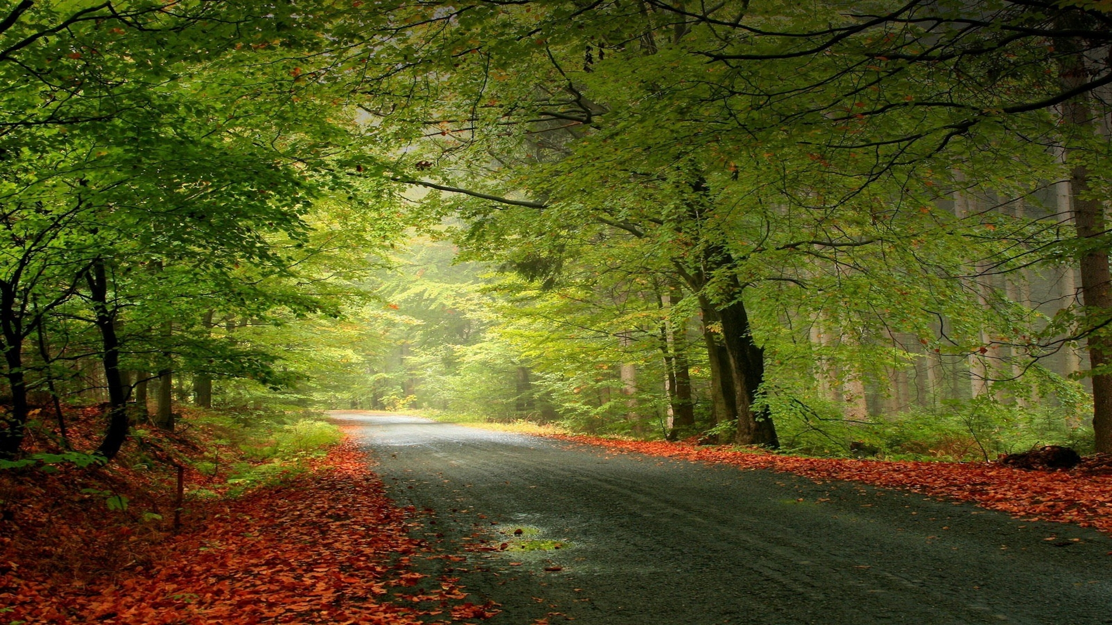
عمل طالبات 1/5
سمية محمد بخش ماريا محمد سليم
نورة محمد الأحمر
ميساء محمد
أحلام محمد نور
دانه هشام الكعكي

